Slide 1
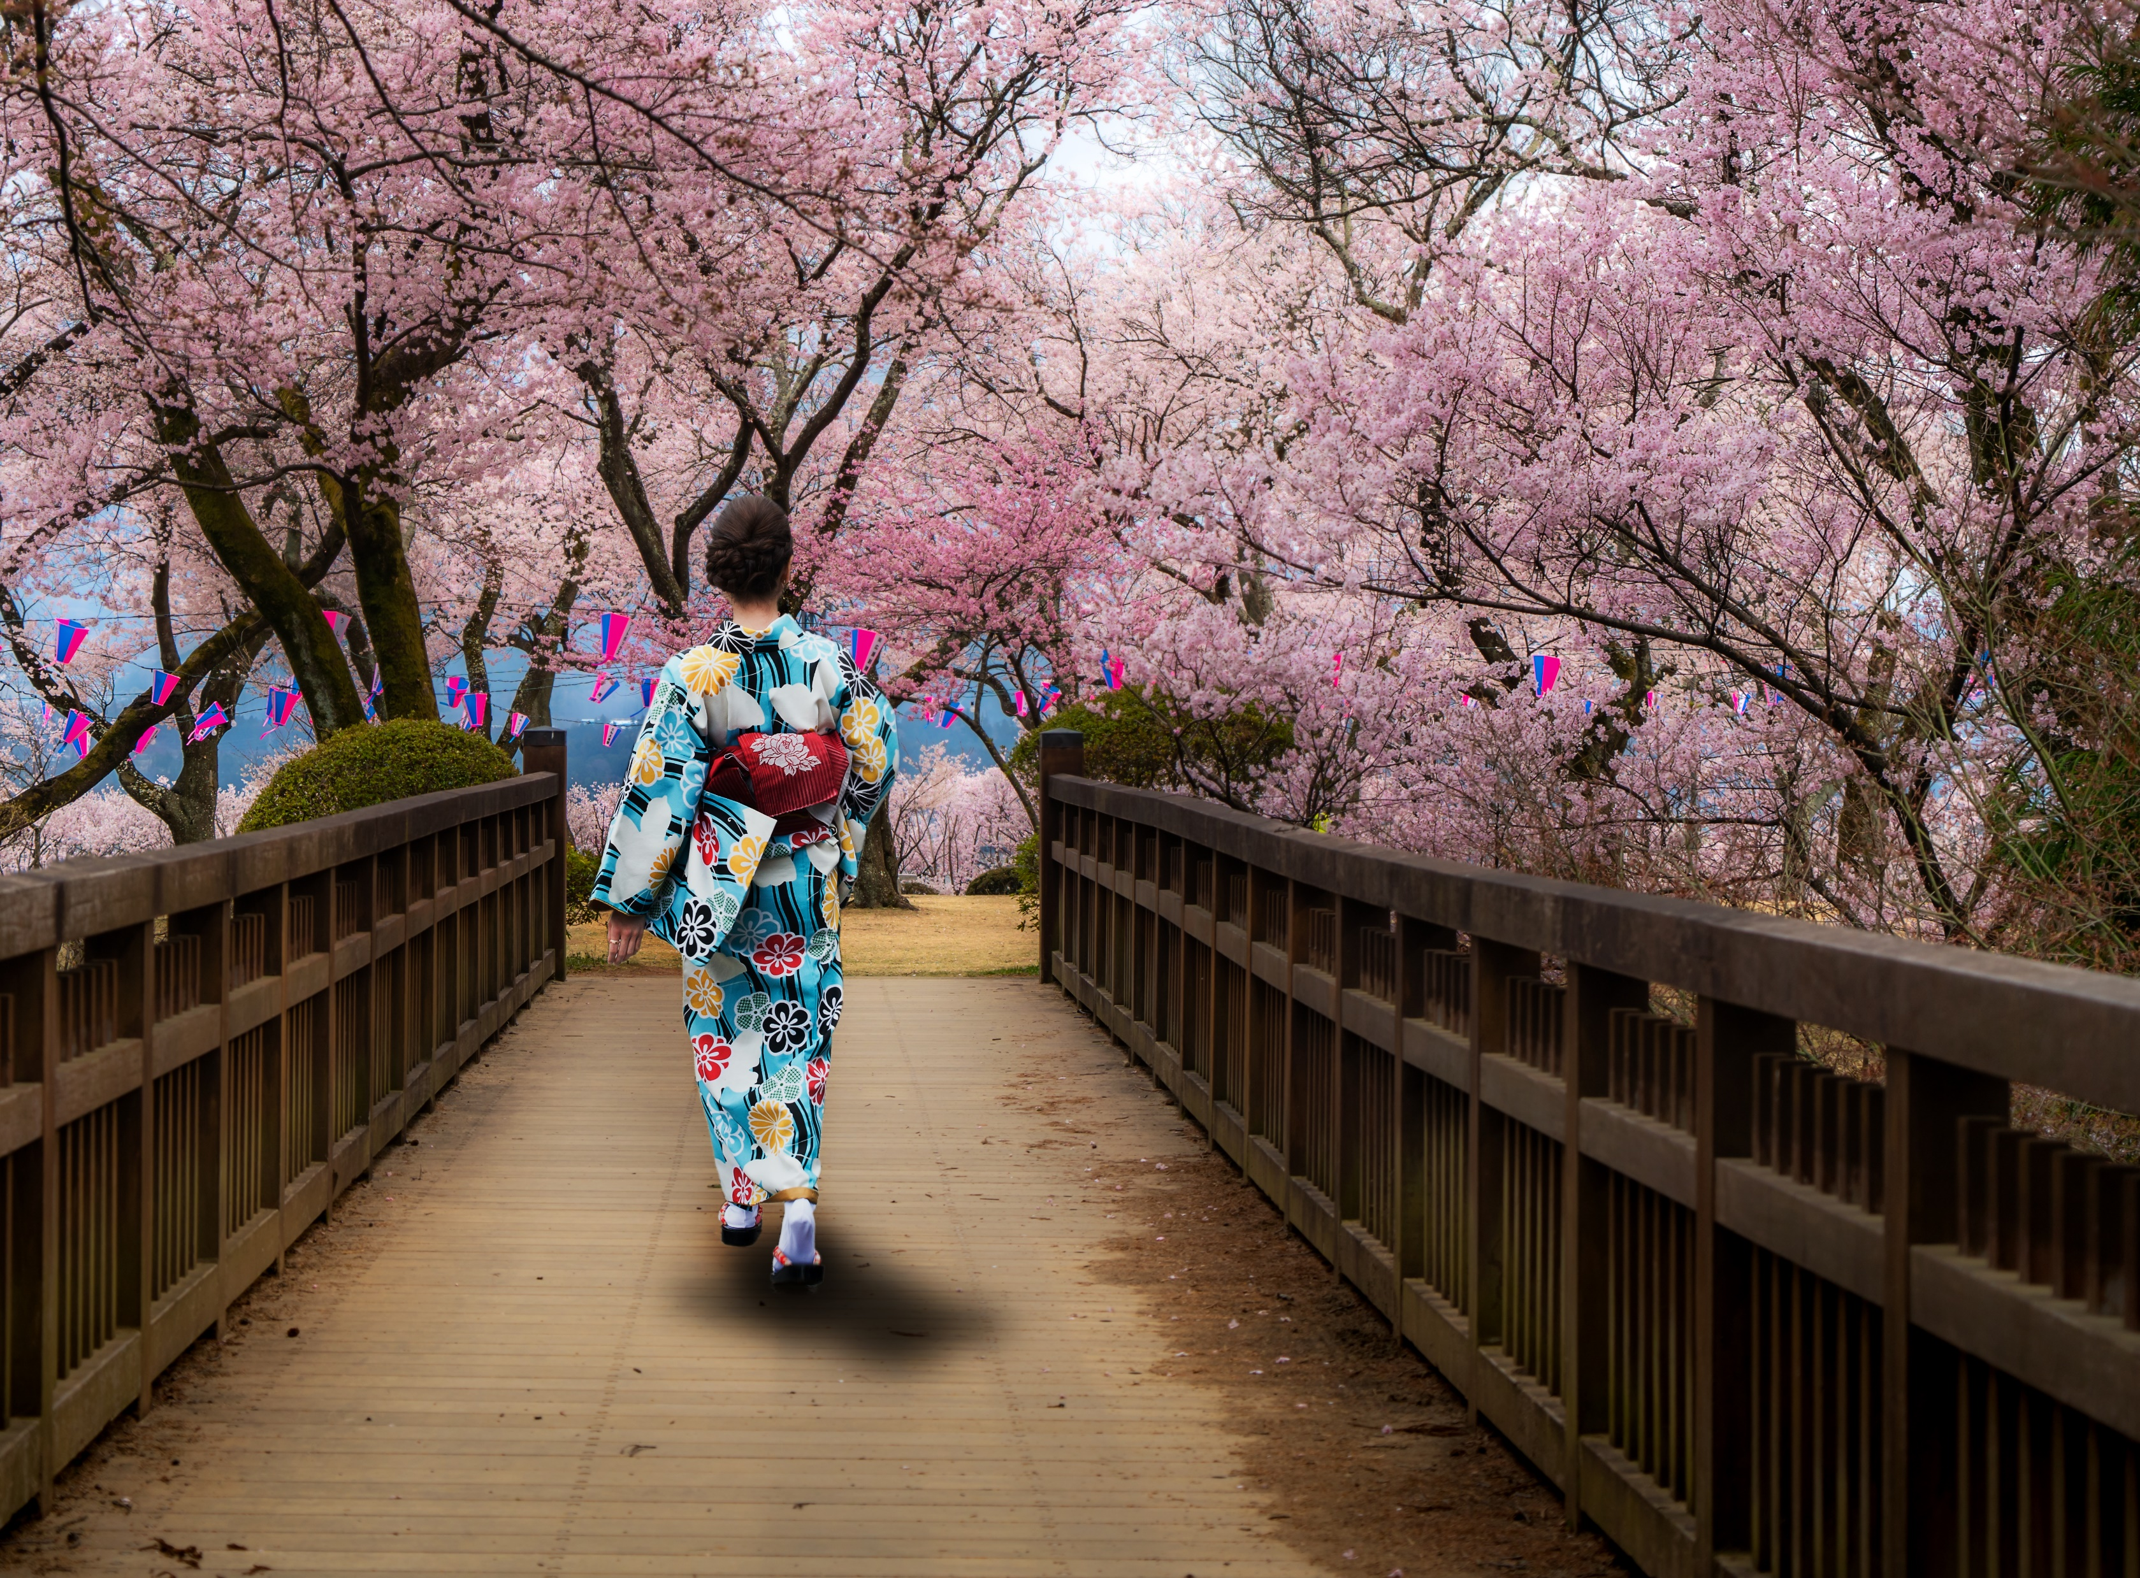
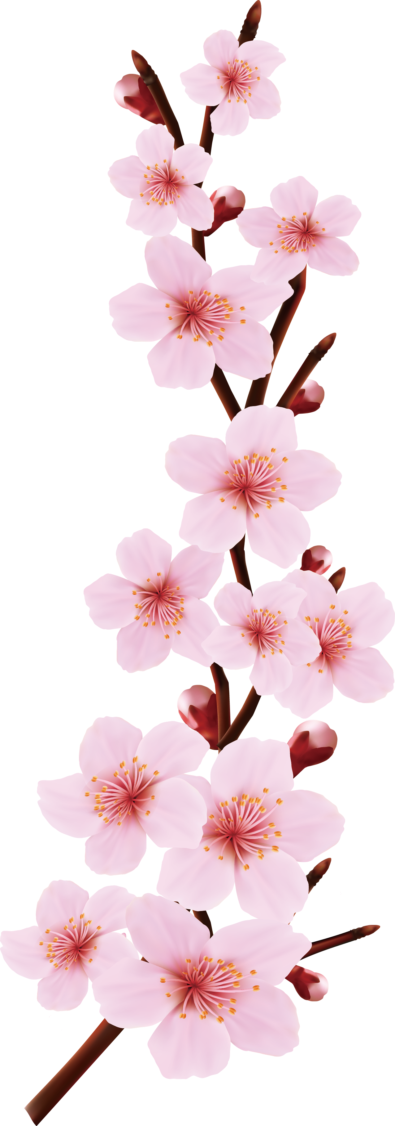
내정황족이길 거부하고 결혼한
사람들의 성 씨는 어떻게 될까?
🏵황태자를 제외한 천황의 아들은 혼인하면 궁가(미야케)를 새로 창설하며, 딸은 혼인한 집안(궁가)의 성씨를 따른다.
🏵천황과 황태자의 자녀에게는 혼인 이전의 칭호라고 하는 일종의 아명이 있으며, 혼인 이후에는 잘 사용하지 않는다.

Slide 2
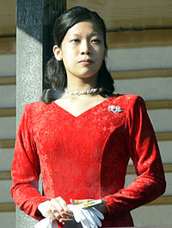
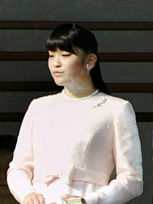
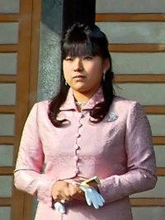
내정황족이길 거부하고 결혼한 사람들
코무로 마코 2021년 10월 26일, 평민 2코무로 케이와 결혼하여 황적을 이탈 결혼하여 황적을 이탈
혼인이나 기타 여러 사유로 황족에서 벗어나는 경우를 과거에는 신적강하(臣籍降下)라고 했지만, 현대에는 황적이탈(皇籍離脫)이라고 한다
노리코 여왕(典子女王)
→ 황적이탈 센게 노리코(千家典子)
아야코 여왕(絢子女王)
→ 황적이탈 모리야 아야코(守谷絢子)

Slide 3
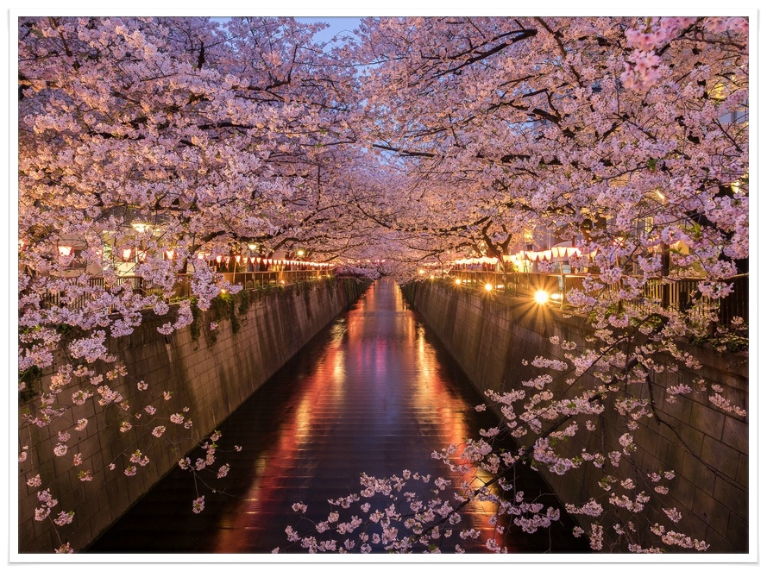


Slide 4
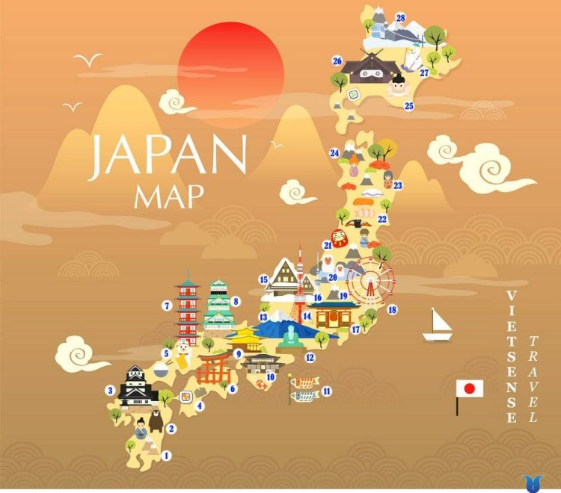
황실족보

Slide 5
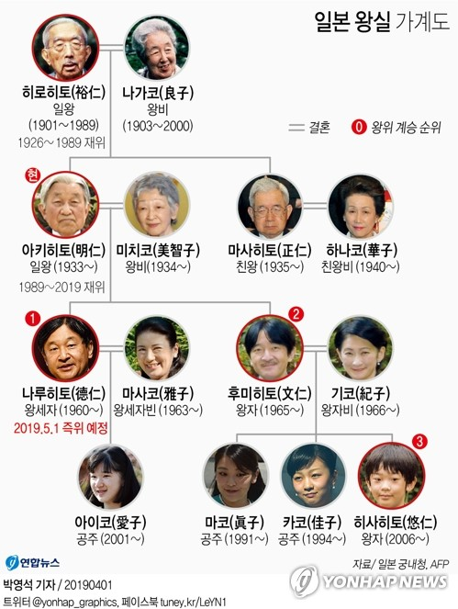
일본 왕실 족보
나루 히토 일왕 공식 즉위: 많은 약속 과 기대 가 있는 새로운 왕조

Slide 6
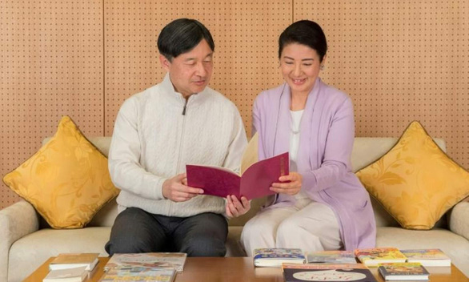
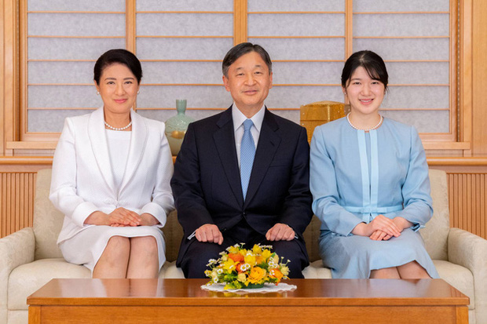
나루 히토 일왕 과 오 와 다 마사코 황후
일본 황후 는 우아한 흰색 드레스 로 눈 에 띄고 아이코 공주 는 파란색 드레스 로 우아 합니다. 그녀 는 이제 막 성인 이 되어 왕실 의 의무 를 수행 하기 시작 했습니다. 궁내청 에 따르면 이날 일본 일왕가 의 신년회 는 참석 인원 을 제한 했다. 축하 하는 동안 천황 은 "국민 의 행복 과 국가 의 발전 을 기원 합니다" 라는 메시지 를 보냈 습니다.

Slide 7
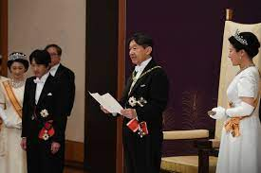
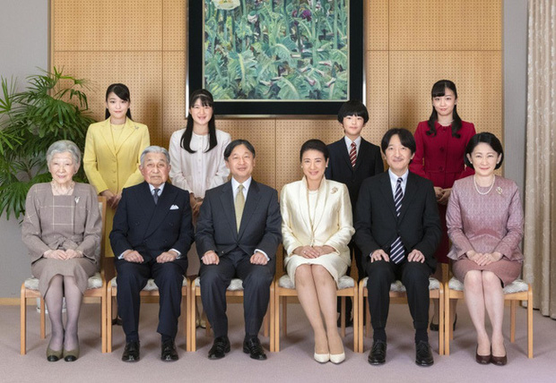
즉위식 에도 퇴위 식과 같은 구성 으로 300 여명 의 하객 들이 참석 했다. 즉위식 이 끝난 후 오전 10 시 30 분 (일본 시간) 에 왕 의 보물 이전 식이 거행 되어 검, 보석, 국인, 띠 엔티 엔 황 을 수여 받았다. 이 의식 에는 대사제 와 일본 내각 대표 를 포함 하여 단 26 명이 참석 했습니다.
하지만 올해 는 코로나 19 확산 방지 를 위해 가족 별로 따로 촬영 을 진행 했다. 나루 히토 일왕 의 아내 인 마사코 황후 와 딸 아이코 2022 년 새해 를 맞아 가족 사진 사진 2021 년 12 월 21 일 도쿄 고쿄 에서 촬영 되었습니다. 일련 의 사진 에서 나루 히토 일왕 의 가족 은 시마네 현 이즈모 지역 에서 유통 되고 있는 올해 의 "하리 코" 라는 민속 장난감 에 대해 이야기 하고 있습니다.

Slide 8
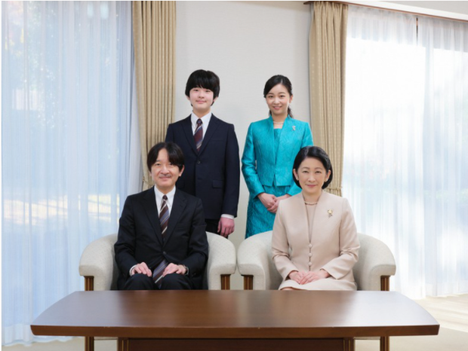
2021 년 12 11 일 도쿄 미나토 황궁 에서 후미 히토 왕세자 가족 의 새해 사진 을 찍었 습니다. 사진 속 인물 은 지난해 10 월 서민 고무 로 게이 와 결혼 해 왕실 을 떠난 전 마코 공주 를 제외 하고 후미 히토 왕세자, 기코 왕세자비, 가코 공주, 히사 히토 왕자 등 4 명만 남아 있다.
（Mako 와 그녀 의 남편 은 현재 미국 에서 자유로운 삶 을 즐기고 있으며 첫 번째 새해 를 어떻게 함께 보낼지 불확실 합니다. ）

Slide 9
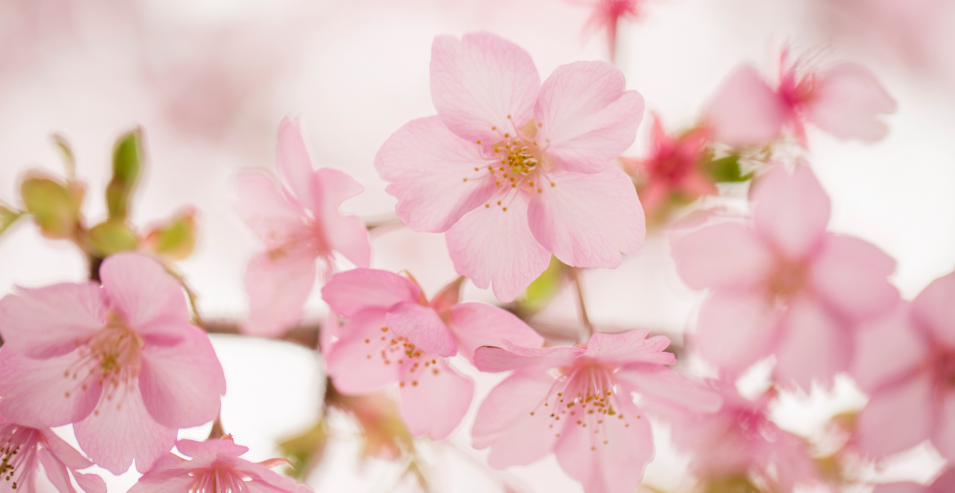
宮家(みやけ)

Slide 10
목차
미야케란?
미야케의 사전적 정의
미야케의 시작
미야케는 어떻게 시작 되었는가?
미야케의 계승
미야케의 계승과 단절
현재의 미야케
현재 미야케의 상황

Slide 11
미야케란?
미야케(宮家) - (위키피디아 재팬)
일본 에서 궁호 를 받은 황족 남자( 친왕 또는 제왕 )를 시조로 하는 황족 일가
미야케(宮家) - (精選版 日本国語大辞典/정선판 일본어대사전)
1. 친왕·법친왕·제왕·문적 등의 집.
2. 황족으로서 궁호(みやご)를 받고 일가 를 창립한 것.
(에도시대의 4친왕가, 메이지의 야마시나, 나시모토 , 쿠니, 카야 , 아사카, 히가시쿠니 , 코마쓰 , 카쵸, 키타시라카와 , 히가시후시미, 다케다 등을 말하며, 현재는, 치치부·다카마쓰·미카사· 히타치·타카마도·카쓰라·아키시노의 칠가가 있다.

Slide 12
미야케의 시작
미야케는 헤이안 말기, 친왕가가 궁호를 칭한 것에서 시작.
고토바 천황의 황자, 황손이 로쿠조노미야(六条宮)를 칭한 것이 최초.
이 관습은 친왕 선하 제도 이후 특히 황족의 관습으로 두드러지게 됨.
친왕의 자격이 없는 2세왕 이하의 황족이 친왕 선하를 받음으로써 친왕의 지위를 계속 유지하게 되어, 후에「세습친왕가」라고 부르게 됨.(궁가(宮家)의 원류)
본격적인 세습친왕가의 시작으로 여겨지는 미야케는 무로마치 시대에 성립된 가메야마 천황의 황자 쓰네아키 친왕을 시조로 하는 도키와이조 천황의 황자 구니요시 친왕을 시조로 하는 키데라궁(木寺宮)이다.

Slide 13
미야케의 계승
에도시대까지는, 4개의 미야케(세습친왕가)만이 계승
후사가 없는 경우는 다른 미야케 혹은 내정황족의 남자가 계승하고 있었다.
1889년(메이지 22년) 황실전범에 의해 영세황족제가 확립, 세습친왕가 제도 폐기
메이지, 다이쇼, 쇼와, 헤이세이 의 각 시대에 새로운 미야케가 창설되었다.
미야케의 장남이 미야고를 계승, 차남 이하(천황·황태자의 차남 이하를 포함한다)는 새롭게 미야케를 창설하거나, 또는 신적강하 한다.

Slide 14
미야케의 단절
황실전범에서는 신(新), 구(舊) 모두 양자를 인정하지 않음.
미야케의 후사가 부재 시, 다른 미야케의 황족에게 계승 불가, 미야케는 단절.
후계가 없는 경우, 구 세습친왕가라 하더라도 단절을 피할 수 없다.
계승을 하기 전 후계에게 불치병이 있는 경우, 후계는 폐적 되었다.
미야고 계승 후에 발병한 경우, 동생이 건재해도, 미야케는 존속할 수 없다.

Slide 15
현재의 미야케
宮家 (미야케) | 読み (읽는 법) | 現当主 (현당주) | 創設 (창설) | 創設者 (창립자) | 現人数 (현재인원) | 備考 (비고)
秋篠宮 | あきしの (아키시노) | 文仁親王 (후미히토 친왕) | 1990. 6. 29. (헤이세이 2년) | 上皇 (쇼고) | 4명 | 直宮家 (지키미야케)
常陸宮 | ひたち (히타치) | 正仁親王 (마사히토 친왕) | 1964. 9, 30, (쇼와 39년) | 正仁親王 (마사히토 친왕) | 2명 | 直宮家 (지키미야케)
三笠宮 | みかさ (미카사) | 崇仁親王妃百合子 (타카히노 친왕비 유리코) | 1935. 12. 2. (쇼와 10년) | 崇仁親王 (타카히토 친왕) | 4명 | 直宮家 (지키미야케)
高円宮 | たかまど (타카마도) | 憲仁親王妃久子 (노리히토 친왕비 히사코) | 1984. 12. 6. (쇼와 59년) | 憲仁親王 (노리히토 친왕) | 2명
천황의 아들과 형제가 창설한 궁가

Slide 16
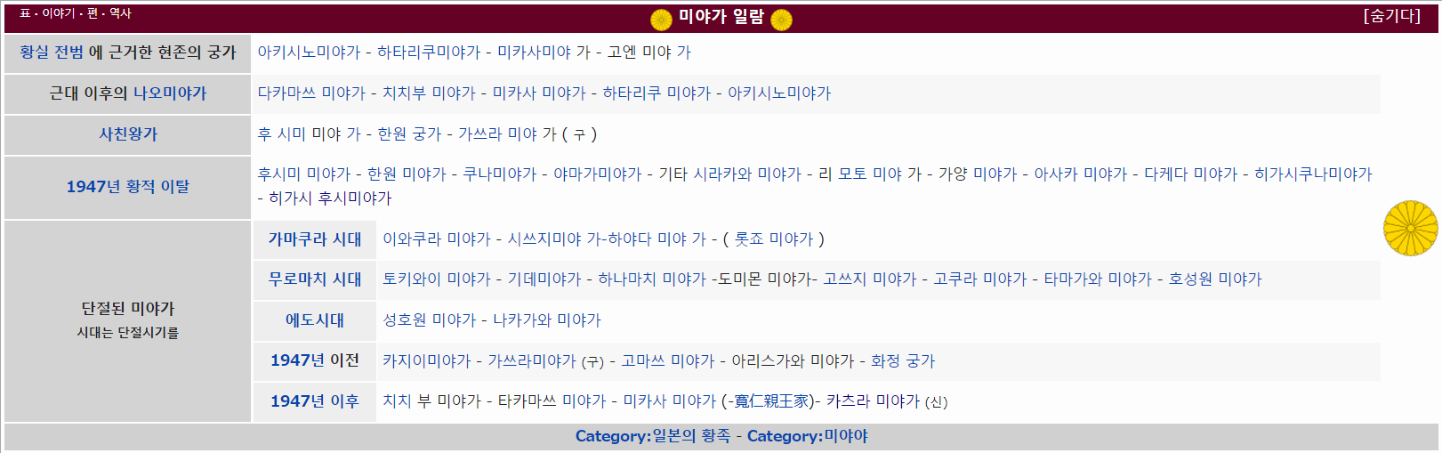
현재의 미야케
황족 남성의 감소로 인한 황위계승 문제와 함께, 미야케의 존속도 위기적인 상황이다.

